Slide 1
Select Distinct Data

Slide 2
Select Distinct Data
Saat melakukan query dengan SELECT, kadang kita mendapatkan data yang duplikat
Misal kita ingin melihat semua kategori di tabel products, maka otomatis hasil query SELECT akan duplikat, karena banyak sekali produk dengan kategori yang sama
Jika kita ingin menghilangkan data-data duplikat tersebut , kita bisa menggunakan SELECT dengan tambahan DISTINCT sebelum nama kolom nya

Slide 3

Menghilangkan Data Duplikat

Slide 4
Numeric Function

Slide 5
Numeric Function
MySQL memiliki banyak sekali fitur untuk manipulasi data angka
Hal ini memudahkan kita untuk memanipulasi data angka
Secara garis besar, fitur ini dibagi menjadi dua, Arithmetic Operator dan Mathematical Function

Slide 6
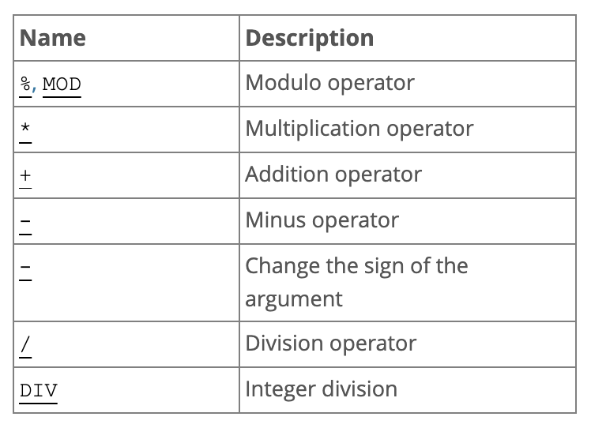
Arithmetic Operator

Slide 7
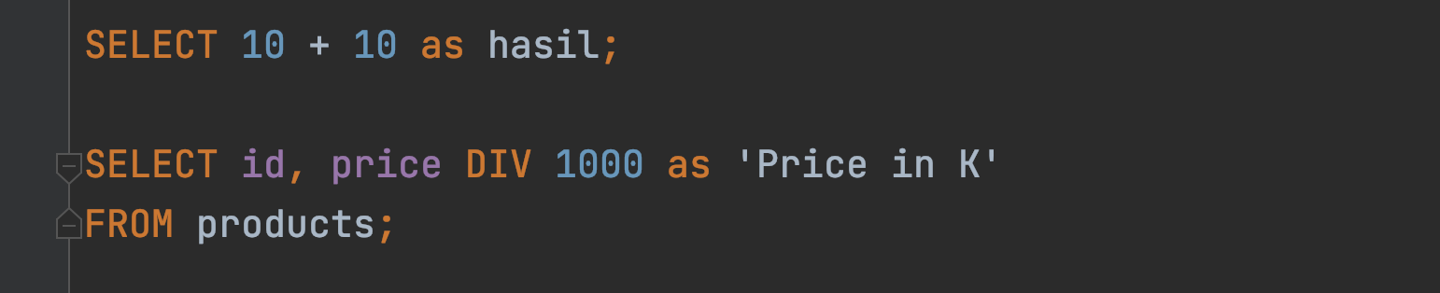
Menggunakan Arithmetic Operator

Slide 8
Mathematical Function
Selain arithmetic operator, ada juga mathematical function
Ini adalah kumpulan function yang terdapat di MySQL yang bisa kita gunakan sebagai fungsi-fungsi matematika
Ada banyak sekali, dan tidak bisa kita bahas semua
https://dev.mysql.com/doc/refman/8.0/en/mathematical-functions.html

Slide 9
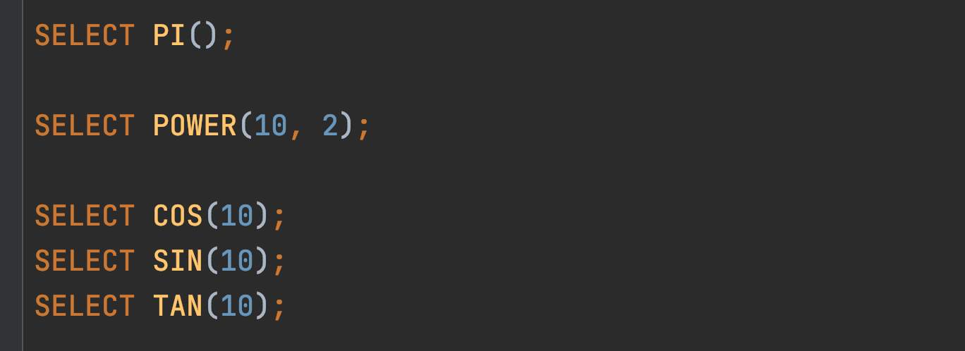
Menggunakan Mathematical Function

Slide 10
Auto Increment

Slide 11
Auto Increment
Kadang kita butuh angka yang berurut untuk membuat primary key, misal 1, 2, 3, dan seterusnya.
Untuk melakukan hal ini secara manual bukanlah hal bijak, apalagi jika aplikasi yang kita buat diakses oleh banyak orang secara bersamaan
MySQL memiliki fitur yang bernama auto increment, fitur ini bisa kita gunakan untuk menandai bahwa suatu primary key datanya diisi secara otomatis dari angka terakhir + 1
Dengan menggunakan auto increment, kita tidak perlu lalu memasukkan data primary key, ini akan otomatis dibuat oleh MySQL

Slide 12
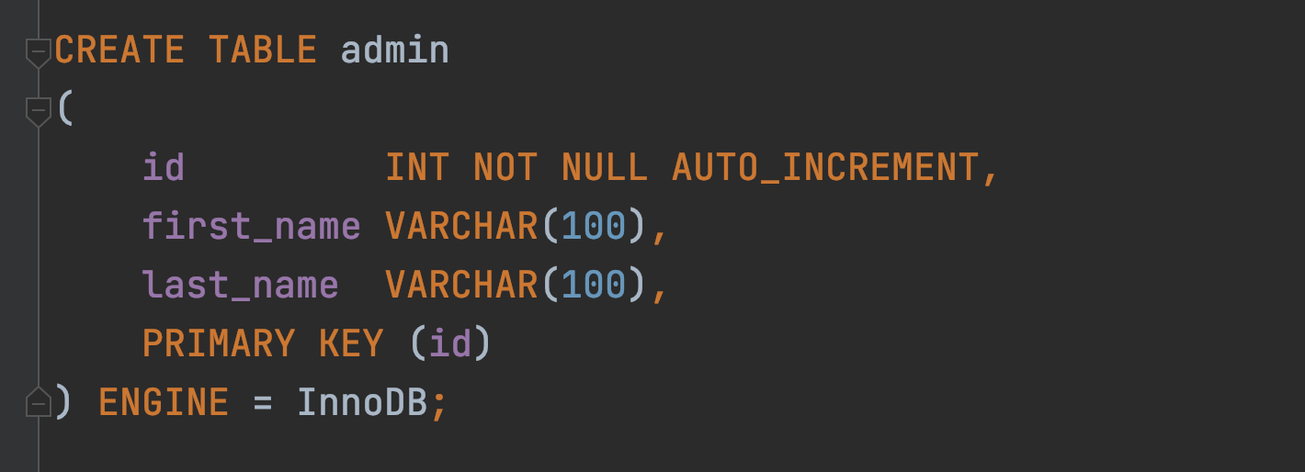
Membuat Tabel dengan Auto Increment

Slide 13
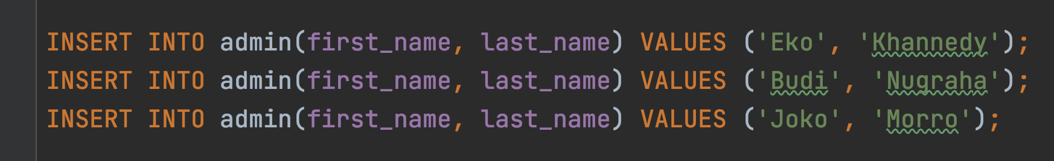
Memasukkan Data Tanpa Id

Slide 14

Melihat Id Terakhir

Slide 15
String Function

Slide 16
String Function
Sama seperti number, di MySQL juga banyak menyediakan function untuk tipe data String
Ada banyak sekali function-function yang bisa kita gunakan
https://dev.mysql.com/doc/refman/8.0/en/string-functions.html

Slide 17
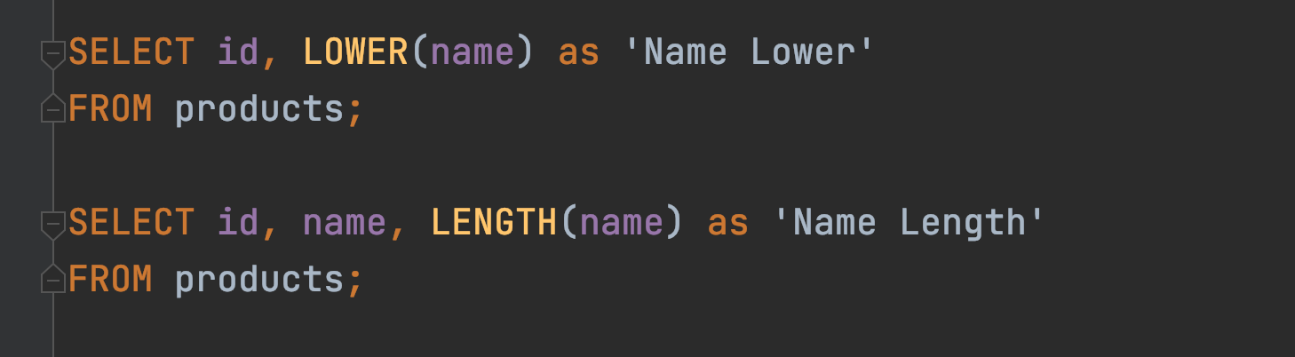
Menggunakan String Function

